Slide 1
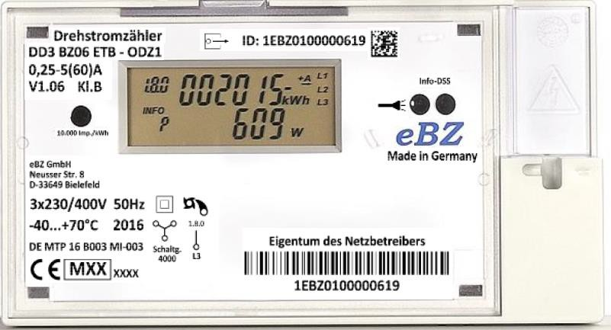
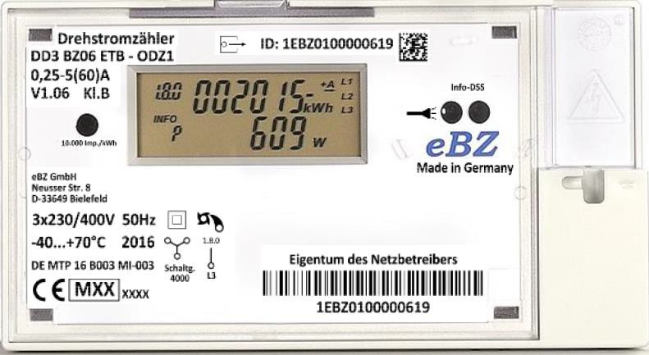
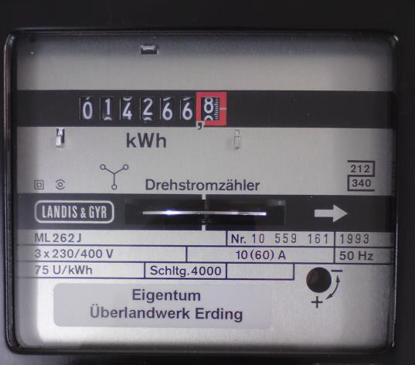
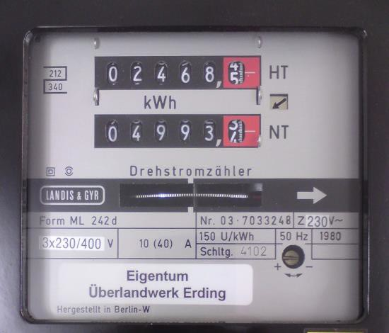
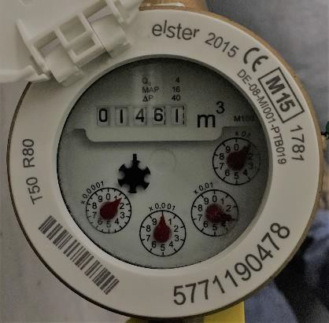
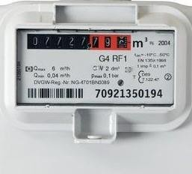

Elektronischer Zähler Eintarif
Elektronischer Zähler Doppeltarif
Zählerstand
Zählerstand
Momentaner Verbrauch
Momentaner Verbrauch
Zählernummer
Zählwerk
    1.8.0 bei Eintarif
    1.8.1 HT bei Doppeltarif
    1.8.2 NT bei Doppeltarif
    2.8.0 betrifft nur Einspeiser
Zählernummer
Stromzähler Eintarif
Stromzähler Doppeltarif
Zählerstand ohne Komma
Zählerstand HT
Zählerstand NT ohne Komma
Zählernummer
Wasserzähler
Gaszähler
Ablesehinweise
Zählerstand ohne Komma
Vergleichen Sie die auf der Ablesekarte angedruckten Zählernummern mit denen auf Ihren Zählern.
Bitte erfassen Sie dementsprechend den Zählerstand auf der Ablesekarte.
Vermerken Sie das Ablesedatum und schicken Sie die Ablesekarte zum genannten Datum an uns zurück.
Zählernummer
So wird’s auf die Karte übertragen, Zählerstand wie im Beispiel:
 |  |  | 1 | 4 | 6 | 1 | X
Bitte keine Kommastellen eintragen!

